Slide 1
Чебоксары- лучший город на Земле
Трофимов Станислав

Slide 2
Название Чебоксары – Шупашкар (так на чувашском языке звучит название города) означает – «город чувашей», «шубашев» или суваров, город эпохи болгарского владычества, «укрепленное поселение чувашей».

Slide 3
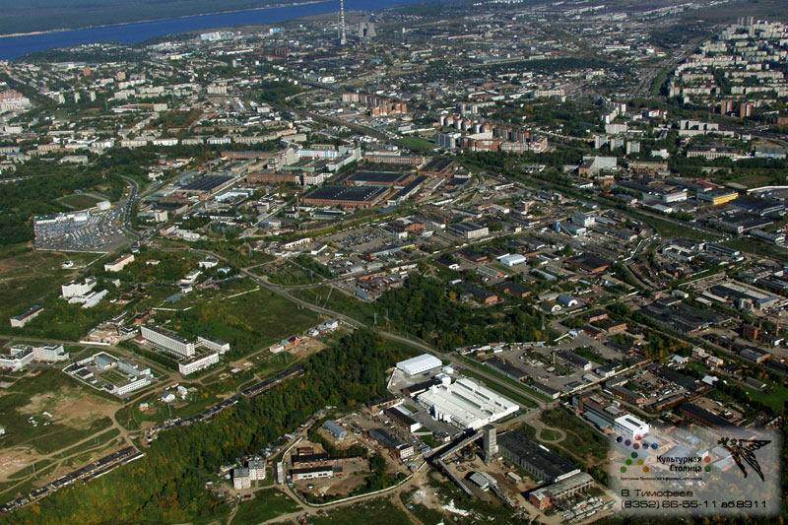
Годом основания города Чебоксары принято называть 1469 год, именно тогда войска нижегородского воеводы Ивана Дмитриевича Руно во время похода на Казань «ночевали на Чебоксари». На сегодняшний день группа чувашских и марийских историков и археологов под руководством доктора исторических наук, профессора Чувашского государственного университета имени И. Н. Ульянова В. Д. Димитриева нашли ряд археологических предметов, доказывающих, что Чебоксары как город возник в 1237 году.

Slide 4
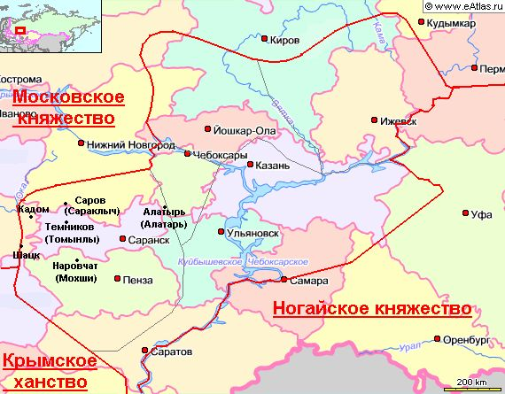
В середине XV века Чувашия входила в состав Казанского ханства, а в 1551 году «добровольно вошла в состав Российского государства», освободившись от ханского гнета.

Slide 5
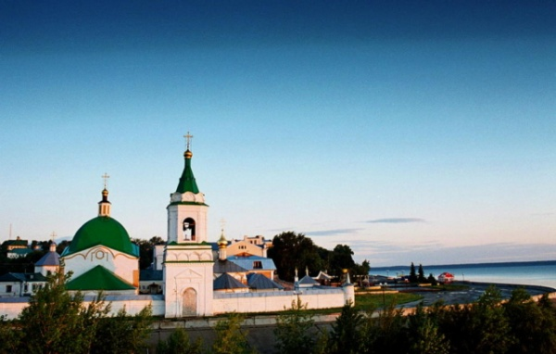
В середине же XVI в. был основан мужской Свято-Троицкий монастырь, в 1924 г. монастырь по «традиции» был закрыт, а спустя 70 лет его вновь освятили, восстановили башни стен, колокольню и часовню по старым чертежам по аналогии XVIII века.

Slide 6
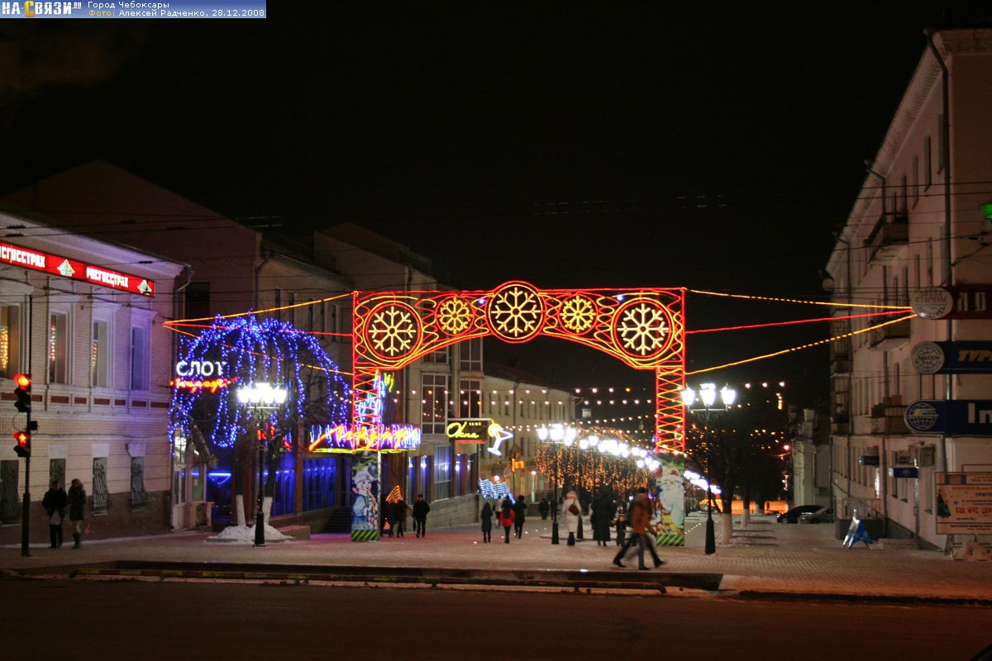
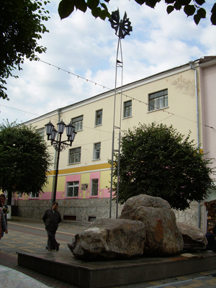
Бульвар Купца Ефремова - пешеходная улица в историческом районе города Чебоксары. Считается в Чебоксарах аналогом московского Арбата. Бульвар назван в честь купца Прокопия Ефремовича Ефремова, чуваша, крестьянина по происхождению, мецената, основателя династии Ефремовых много сделавшей для благоустройства Чебоксар — заступника чувашей.

Slide 7
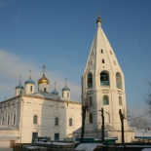
Введенский собор является самым старым храмом в Чувашии, единственным сохранившимся памятником XVII века. Храм был заложен по указу царя Иоанна Грозного (Грамота от 26 мая 1555 года). Место под его строительство в Чебоксарском кремле освятил в 1555 году святитель Гурий Казанский. Строительство храма было завершено в 1657 году. В интерьерах собора...

Slide 8
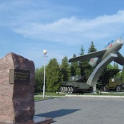
Мемориальный парк "Победа" расположен на высоком берегу Волги в г. Чебоксары. На территории комплекса находятся: Монумент Воинской Славы с Вечным огнем, Аллея памяти, памятники воинам-интернационалистам, солдатам, погибшим в Чечне, ликвидаторам аварии на Чернобыльской АЭС, Часовня памяти Святого Иоанна, Каскадный фонтан и Аллея Героев....

Slide 9
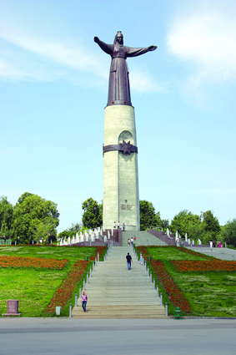
Монумент Мать-Покровительница посвящённый матери. Является одной из доминант г. Чебоксары, символ столицы Чувашской Республики и всей республики в целом, а также символ возрождения духовных ценностей чувашского народа. Размещён в возрожденной исторической части Чебоксар на древнем холме, примыкающем к западной набережной Чебоксарского залива....

